Slide 1
MathKGZ --
Бир орундуу ондуктар – Көбөйтүү –Сандык башкатырма-
Бул иш-чара иликтөөгө, стратегиялоого жана талкуулоого
мүмкүндүк берүү үчүн иштелип чыккан.
2 өлчөмдөгү 3 табышмак бар.
Чектелүү жооптор берилет.
Анимацияларды текшерип, сабагыңызга КЕРЕГИ ЖОК
слайддарды ӨЧҮРҮП САЛЫҢЫЗ.

Slide 2
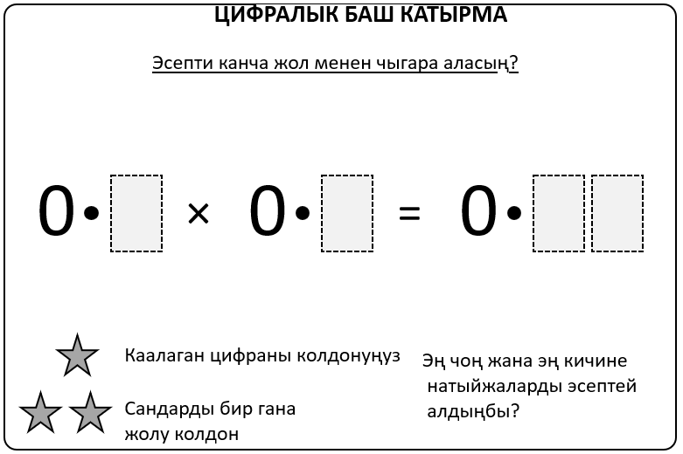

Slide 3
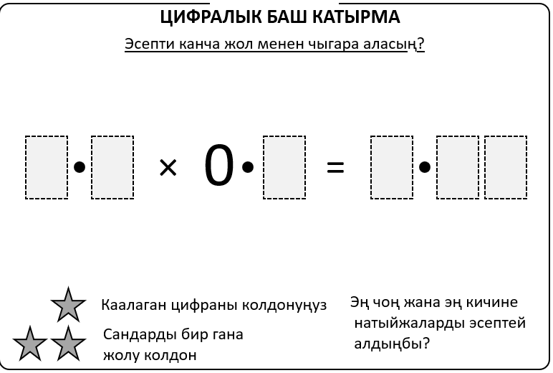

Slide 4
ЦИФРАЛЫК БАШ КАТЫРМА
Эсепти канча жол менен чыгара аласың?
0.2 × 0.3 = 0.06
0
×
0
=
0
0.7 × 0.8 = 0.56
Каалаган цифраны колдонуңуз
Эң чоң жана эң кичине
натыйжаларды эсептей
алдыңбы?
Сандарды бир гана
жолу колдон
0.9 × 0.8 = 0.72
кээ бир жооптор

Slide 5
ЦИФРАЛЫК БАШ КАТЫРМА
Эсепти канча жол менен чыгара аласың?
3.4 × 0.2 = 0.68
×
0
=
2.6 × 0.3 = 0.78
1.2 × 0.7 = 0.84
Каалаган цифраны колдонуңуз
Эң чоң жана эң кичине
натыйжаларды эсептей
алдыңбы?
Сандарды бир гана
жолу колдон
1.2 × 0.8 = 0.96
6.4 × 0.5 = 3.20
4.2 × 0.9 = 3.78
9.6 × 0.5 = 4.80
кээ бир жооптор
6.4 × 0.8 = 5.12

Slide 8
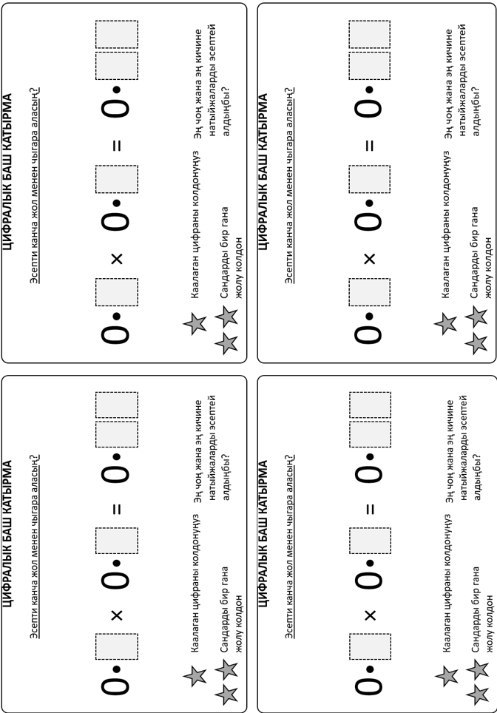

Slide 9
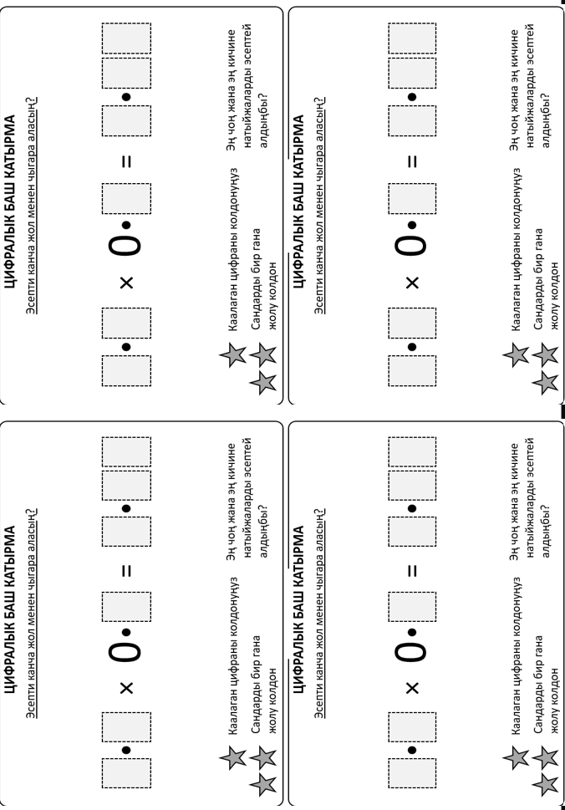

Slide 10
Суроолор барбы?
Комментарийлер?
Сунуштар?
…же ката таптыңызбы!?
Турдуу пикирлер учун ыраазычылык билдиребиз.
Сураныч, электрондук кат жөнөтүңүз:
mathematicskgz@gmail.com

